Slide 1
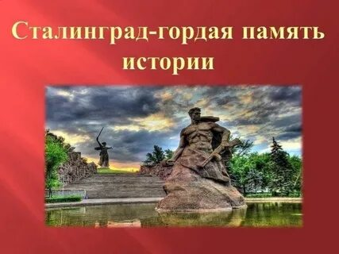
Сталинград – гордая память истории

Slide 2
От нас далёки годы эти,
Но вспомним мы о них стократ. Пусть славят гимном на планете Геройский город Сталинград.
Имя «Сталинград» золотыми буквами навечно вписано в историю нашего Отечества.

Slide 3
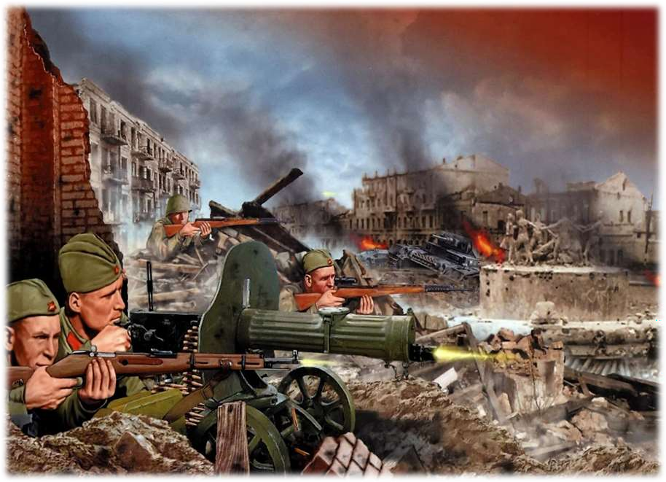
Ордена, словно кровь, на груди у героев, День и ночь не смолкала твоя канонада. В поединке схватились в пылании боя
Жизнь и смерть у руин Сталинграда.
Ты – надежды цветок, прораставший
сквозь камень,
Обещающий людям цветение сада.
На страницы истории вписан штыками Подвиг русских людей, героизм
Сталинграда.

Slide 4
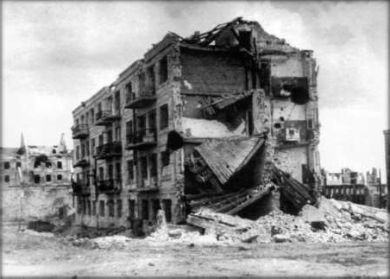
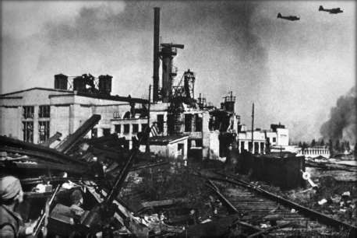
Среди дней воинской славы России 2 февраля 1943 года – день разгрома немецко- фашистских войск в Сталинградской битве – самый значимый и яркий, так как с него начался коренной перелом в ходе Великой Отечественной войны.
83 года отделяют нас от того памятного дня, когда победоносно закончилась великая битва на Волге.

Slide 5


В истории войны всех времён и народов нет ей равных.
С обеих сторон в ней участвовало свыше 2 миллионов человек, до 2 тысяч танков, более 2 тысяч самолётов, до 26 тысяч орудий. В городе было сожжено и разрушено девяносто восемь процентов зданий. Заросли шрамы окопов, исчезли пепелища сожженных городов, выросли новые поколения.

Slide 6
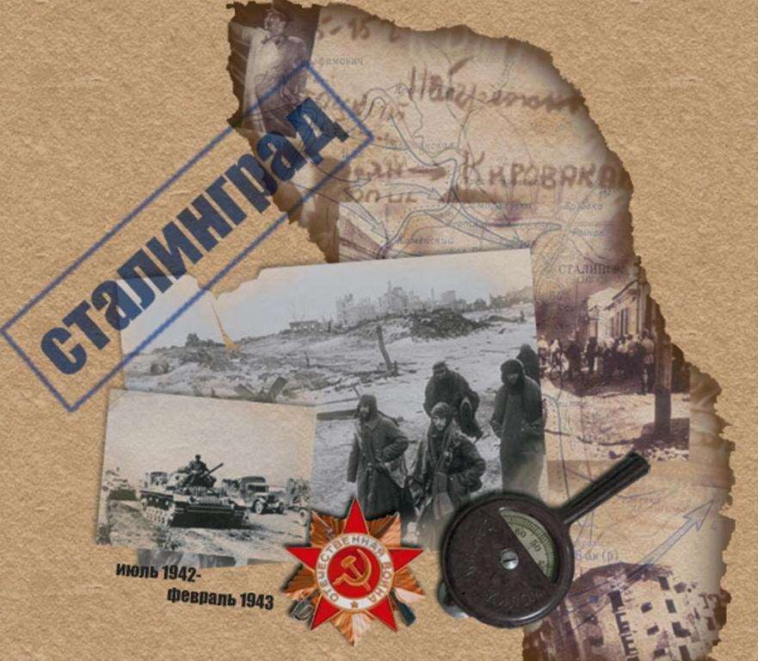
200днейиночей (с17июля 1942года по2 февраля 1943года) продолжалась Сталинградская битва.

Slide 7
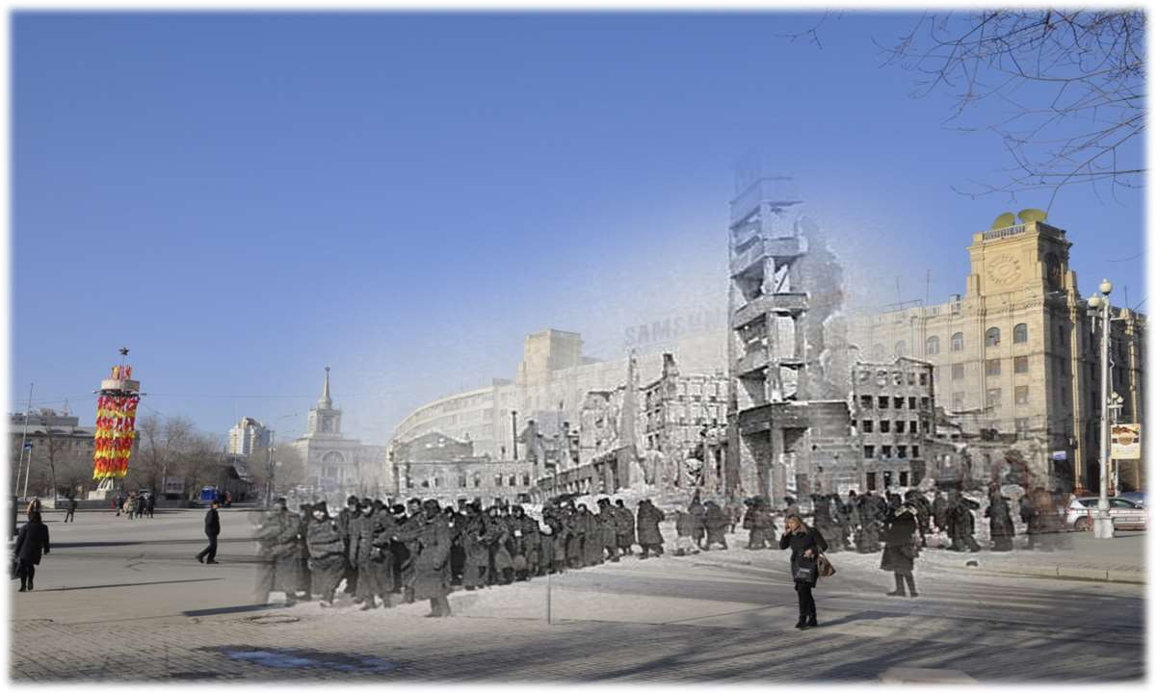
Свинцовой смерти жгучий град Враги обрушили на город.
Но не сдавался Сталинград,
Хотя ножом войны был вспорот.
Дрались, как львы, за каждый дом, Твердили клич: «Назад ни шагу!» Иные падали, потом
Вставали в сотую атаку.
Под оглушительной пальбой Текли потока два устало.
Был первый – Волги голубой,
Второй – пахучий, тёмно-алый.
Времён седеет борода,
Но город станет ещё краше. Враги ж не встанут никогда, И не померкнет слава наша!

Slide 8
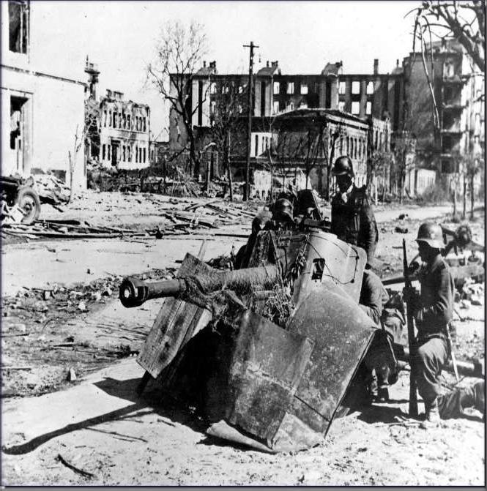


Бои носили ожесточённый характер. Налёты вражеской авиации на город продолжались с утра до вечера.
Открытые степному ветру, Дома разбитые стоят.
На 62 километра
В длину раскинут Сталинград.
Как будто он по Волге синей
В цепь развернулся, принял бой, Стал фронтом поперёк России
И всю её прикрыл собой.

Slide 9
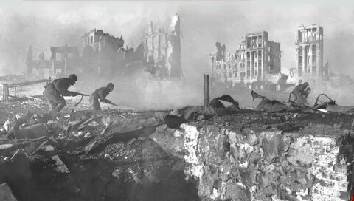
13 сентября, несмотря на героическое сопротивление советских войск, враг прорвался к Волге в центре города. Битва не затихала ни днём, ни ночью. Призыв снайпера Василия Зайцева «За Волгой земли для нас нет!» стал девизом защитников города.
Начались уличные бои – за каждый квартал, за каждый дом, за каждый этаж. Защитники Сталинграда были прижаты к реке. Казалось, ещё немного – и они будут сброшены в Волгу.

Slide 10
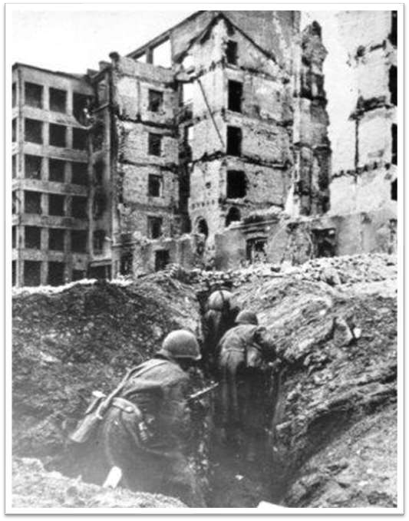
Но Сталинград выстоял и победил. Эта победа была
предопределена стойкостью и мужеством советских воинов и жителей города. На подступах к Сталинграду были сооружены четыре оборонительные линии, вырыто 2750 километров
окопов и ходов сообщения. Героизм был массовым и на фронте, и в тылу.

Slide 11
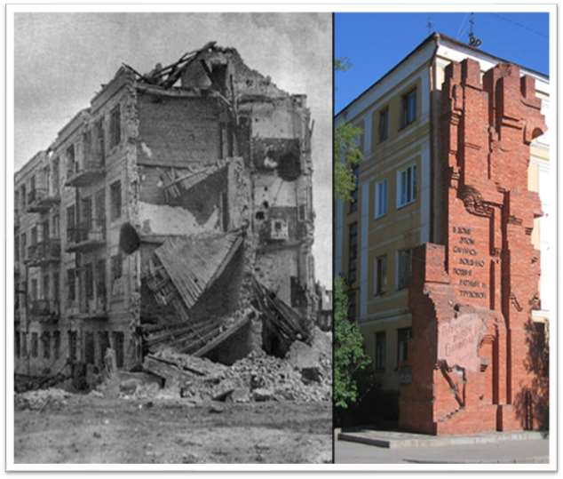
«ДомПавлова» В ночь на 27 сентября дом, в котором находились фашисты, был захвачен разведгруппой в составе Анатолия Александрова, Виктора Глущенко, Николая Черноголовова и сержанта Якова Павлова.
Трое суток, заняв круговую оборону, разведчики отбивали атаки противника. На четвёртый день в сражающийся дом прибыло подкрепление под командой лейтенанта Ивана Афанасьева. Бойцы заминировали подступы к дому, заняли круговую оборону. Дом Павлова стал важным опорным пунктом в полосе обороны 13-й гвардейской стрелковой дивизии. В течение 58 дней гарнизон дома Павлова отбивал атаки противника, а 24 ноября в составе полка перешёл в наступление.
«Дом Павлова»

Slide 12
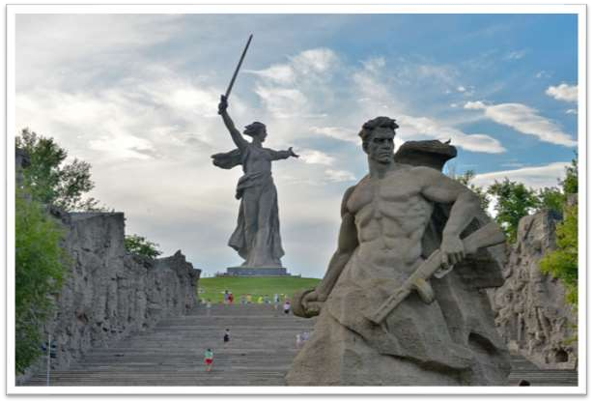
«Мамаев курган».
Знаменитой на весь мир стала высота 102,0– так именовался Мамаев курган на штабных картах военного Сталинграда. 140 дней и ночей кровопролитной битвы он был самой горячей точкой сражения. Защитники Сталинграда хорошо понимали значение этой высоты и стояли насмерть.
Мамаев курган

Slide 13
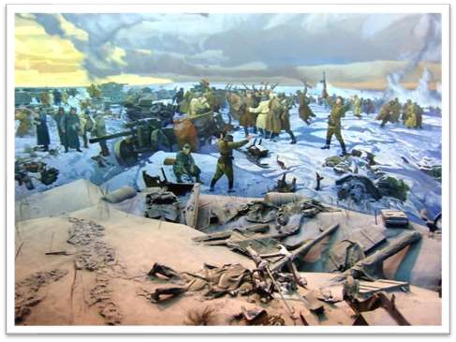
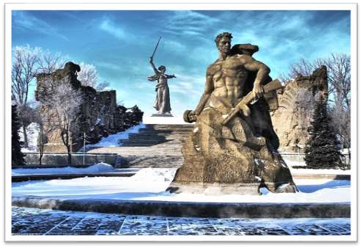
19 ноября 1942 года перешли в наступление войска Юго-Западного фронта, на следующий день - войска Сталинградского фронта. 23 ноября в районе Калача произошло соединение советских войск двух фронтов. В «котле» – в окружении – оказалось 330 тысяч гитлеровцев. С 31 января по 2 февраля 1943 года, окруженные во главе с фельдмаршалом Паулюсом сдавались в плен.
И наступила тишина. В дыму, Бросая в снег скорее автоматы, Выходят из руин по одному
И группами фашистские солдаты. Заученно кричат они «Капут!», И кверху руки поднимают разом, И длинной вереницею бредут,
Проходят мимо неуклюжим шагом.

Slide 14
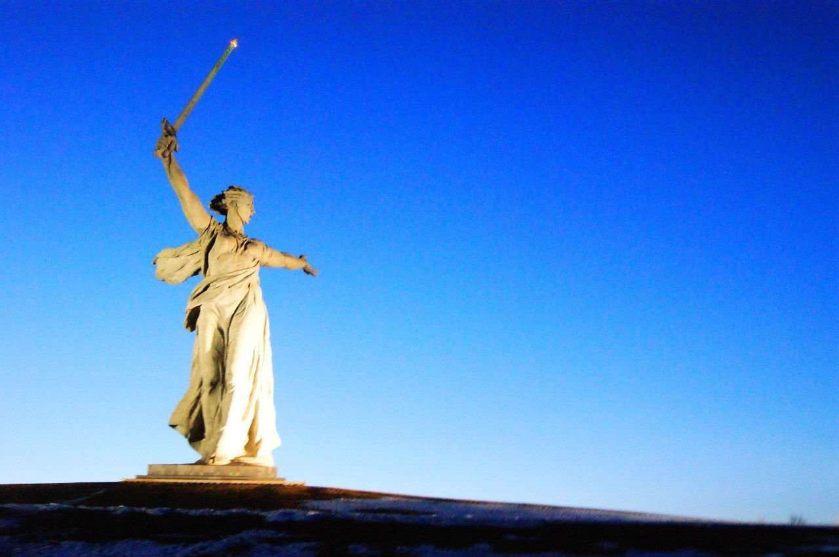
Так завершилась великая битва на Волге. Она стала образцом мужественного служения
Родине. 200 дней и ночей! В ходе боёв с 10 января по 2 февраля 1943 года советские войска разгромили 22 фашистские дивизии, взяли в плен 91 тысячу солдат и офицеров, в том числе 24 генерала во главе с
фельдмаршалом Паулюсом.
За боевые подвиги в Сталинградской битве 125 советских воинов стали Героями Советского Союза. Сталинграду было присвоено звание города-героя.

Slide 15
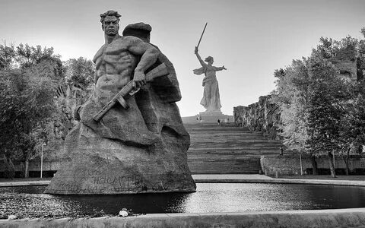
Всё дальше и дальше от нас героические и трагические годы Великой Отечественной войны. Вот уже прошло 83 года со дня разгрома советскими войсками немецко- фашистских войск в Сталинградской битве.
Во славу подвига нашего народа воздвигнуты памятники в граните и в мраморе, в музыке, в слове… Но ничуть не меньший памятник воздвигнут в каждом благородном сердце.
Память людская – самый великий, самый нерушимый памятник Победы.

